Slide 1
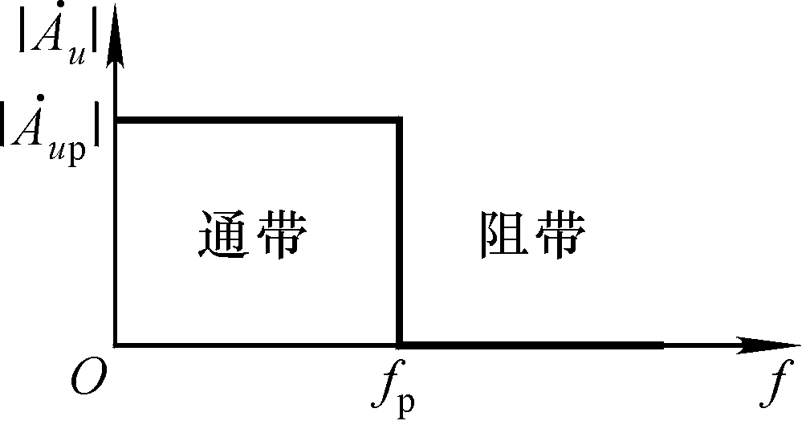
6.3 有源滤波电路
6.3.1 滤波电路的基础知识
1、滤波电路的功能
使指定频段的信号顺利通过，其它频率的信号被衰减。
2、滤波电路的种类
低通滤波器（LPF）
理想幅频特性
无过渡带

Slide 2
理想滤波器的幅频特性
高通滤波器（HPF）
带通滤波器（BPF）
阻容耦合
通信电路
全通滤波器（APF））
带阻滤波器（BEF））
f-φ转换
抗已知频率的干扰

Slide 3


3. 滤波器的幅频特性
通带放大倍数
通带截止频率
下降速率
所要研究的问题：幅频特性
1.
2.
3. 过渡带的斜率

Slide 4
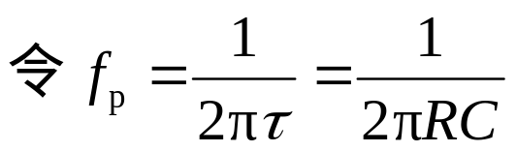
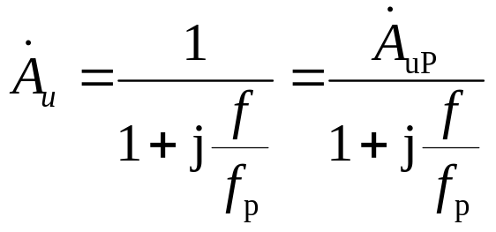

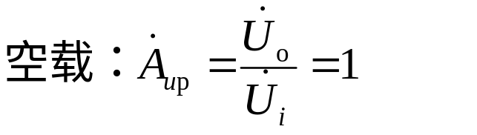
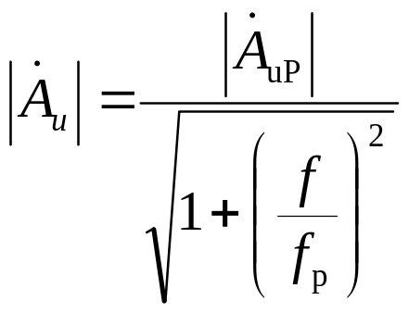

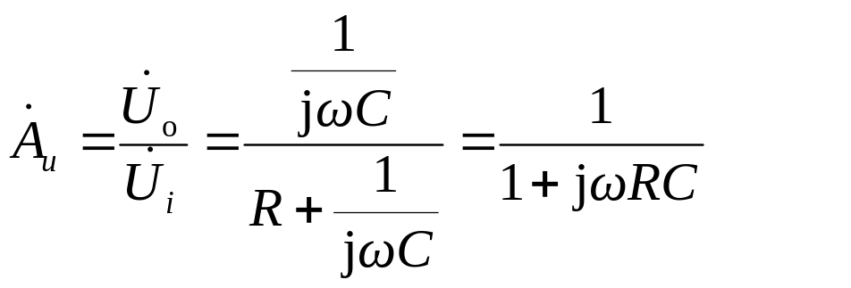
4.无源滤波电路和有源滤波电路
其模为

Slide 5
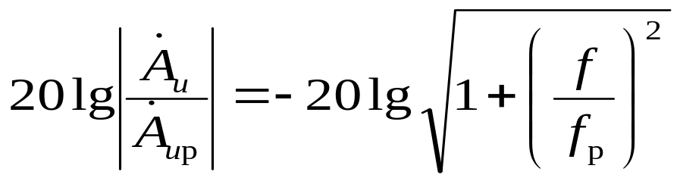

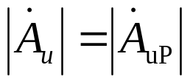

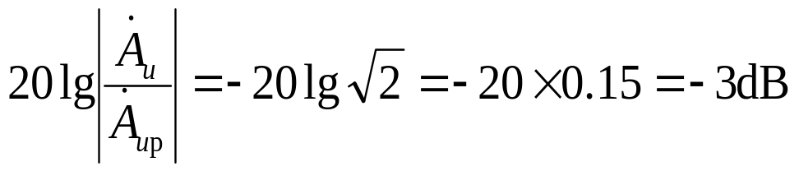
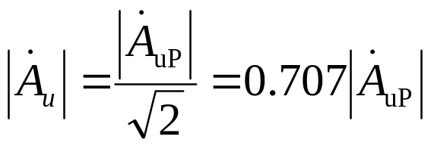
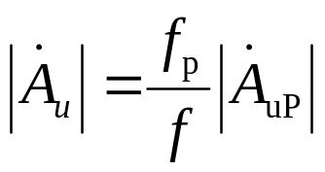

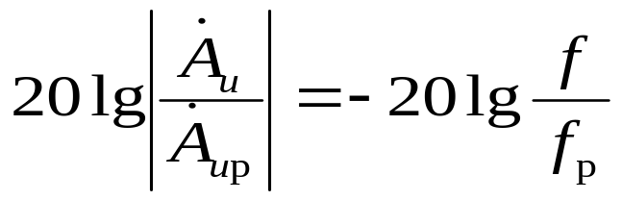
空载时

Slide 6
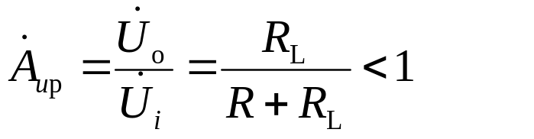
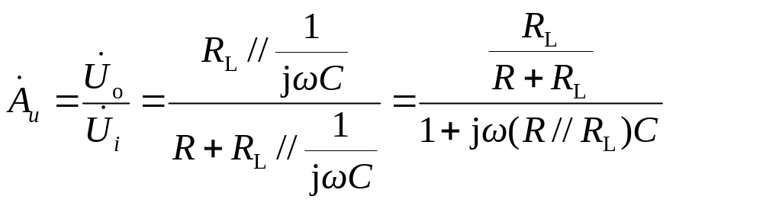
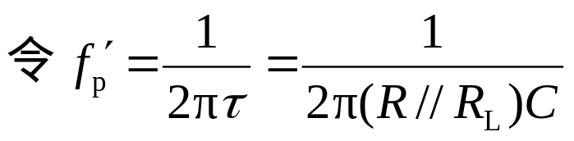
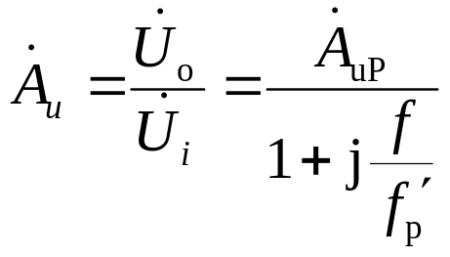
当带上负载时，
负载变化，通带放大倍数和截止频率均变化。
带负载时

Slide 7
有源滤波电路
用电压跟随器隔离滤波电路与负载电阻
无源滤波电路的滤波参数随负载变化；有源滤波电路的滤波参数不随负载变化，可放大，不能输出高电压大电流，只适合于信号的处理。

Slide 8
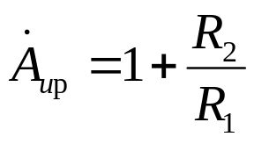
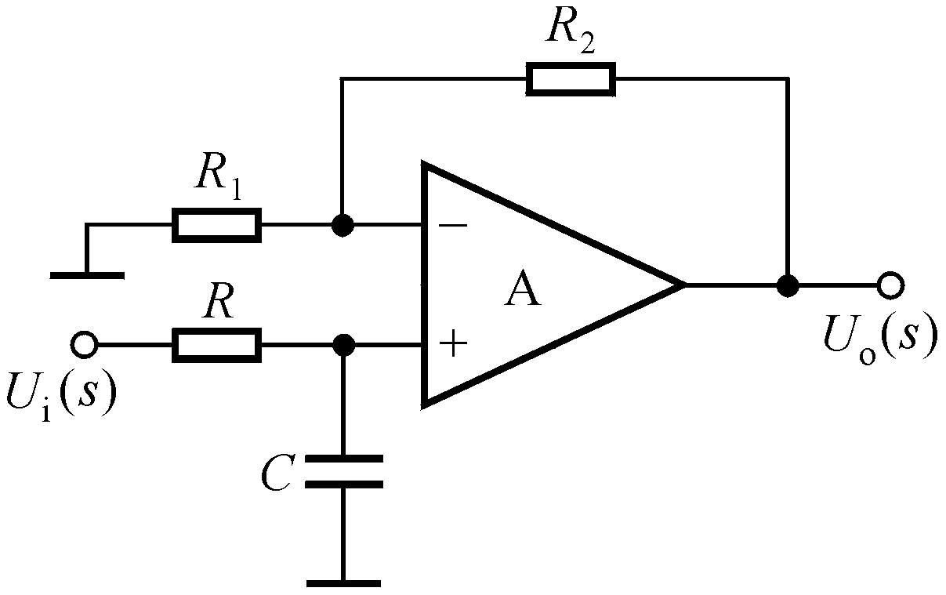
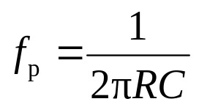
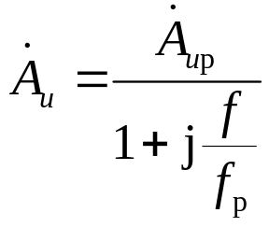
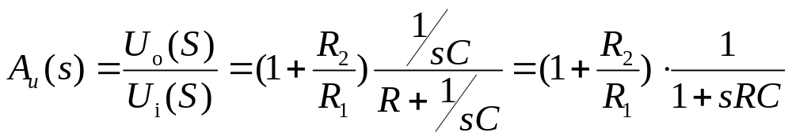
6.3.2 低通滤波器
1、同相输入
频率趋于0时的放大倍数为通带放大倍数
（1）一阶电路
决定于RC环节
表明进入高频段的下降速率为－20dB/十倍频
经拉氏变换得传递函数
一阶LPF
对于LPF，频率趋于0时的放大倍数即为通带放大倍数。求解传递函数时，只需将放大倍数中的 jω用 s 取代即可。

Slide 9
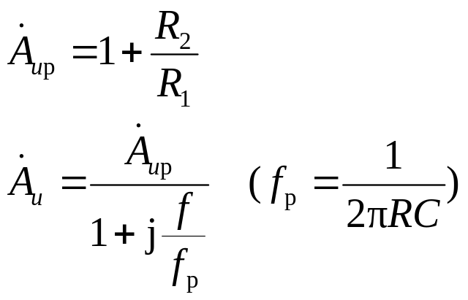
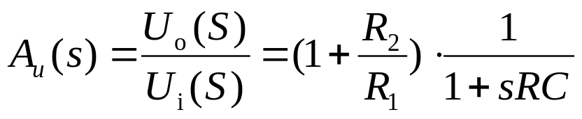
（1）一阶电路：幅频特性
为了使过渡带变窄，需采用多阶滤波器，即增加RC环节。在A_{u}(s)表达式分母中s的方次就是滤波器的阶数。

Slide 10
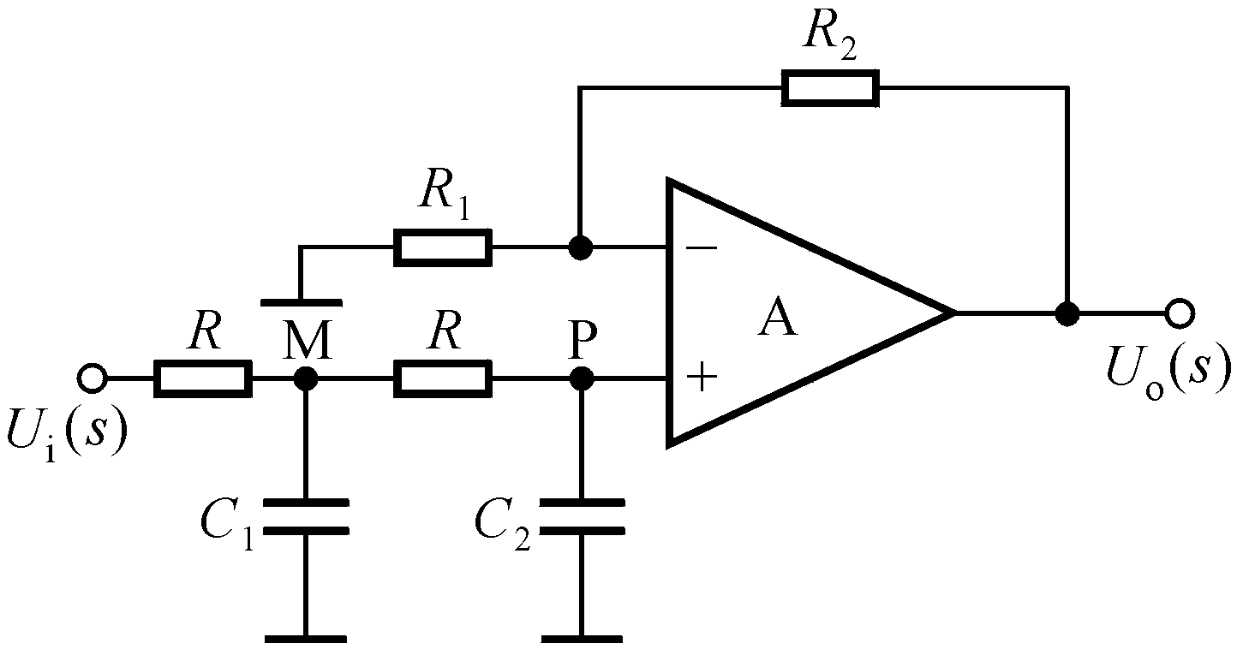
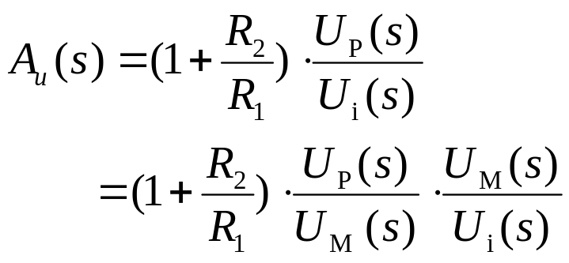

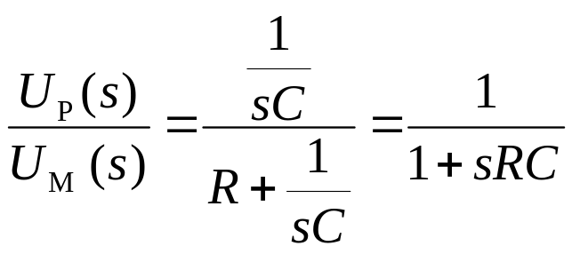
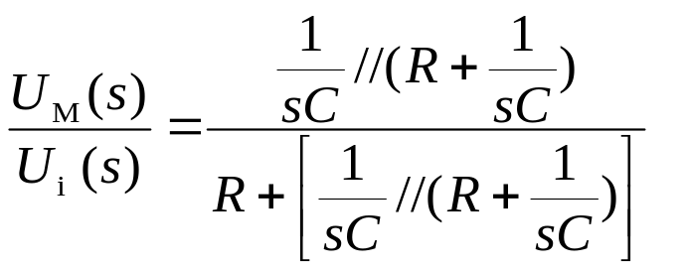
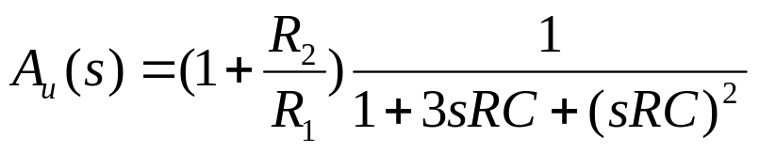
（2）简单二阶LPF
整理得：

Slide 11
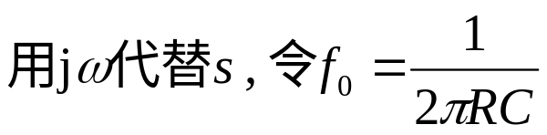
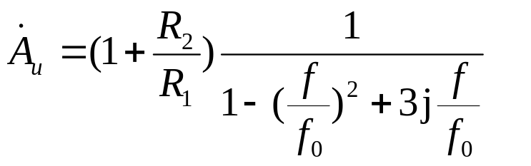



分母的模为
截止频率 f_{p} ≈ 0.37f₀

Slide 12
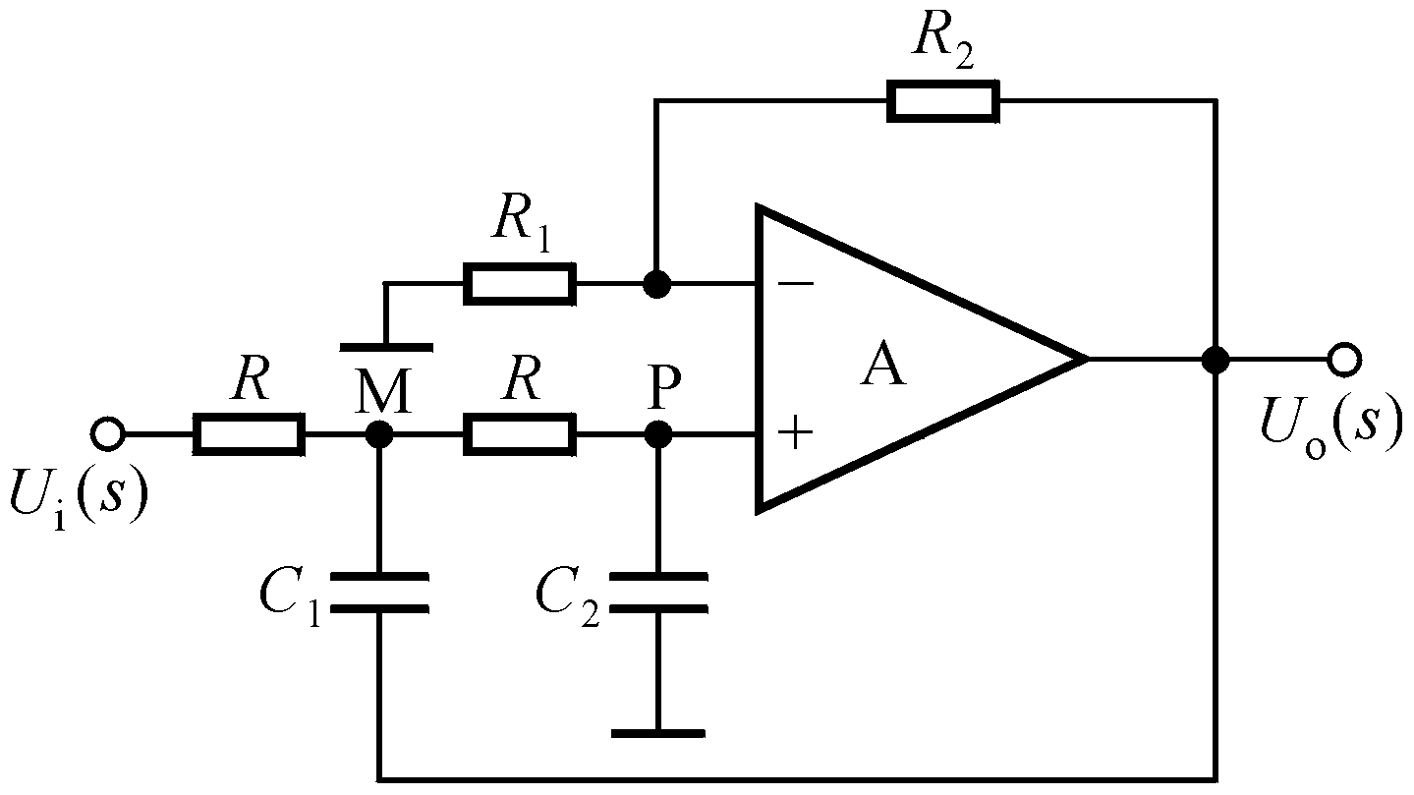
（3）压控电压源二阶LPF
为使 f_{p}=f₀，且在f=f₀时幅频特性按－40dB/十倍频下降。
f→0时，C₁断路，正反馈断开，放大倍数为通带放大倍数；
f →∞， C₂短路，正反馈不起作用，放大倍数小→0 ；
引入正反馈
因而有可能在f = f ₀时放大倍数等于或大于通带放大倍数。对于不同频率的信号正反馈的强弱不同。
因同相输入端的电位受反相端的电阻和运放控制，则称为压控电压源滤波电路

Slide 13
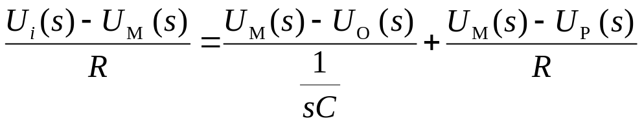
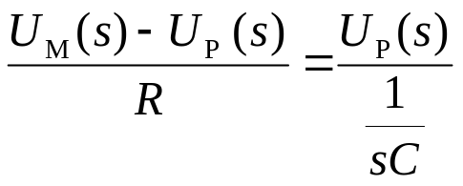
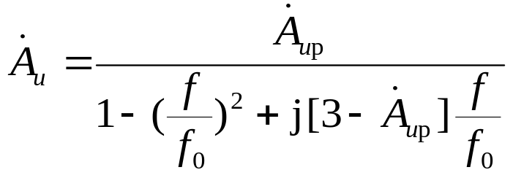
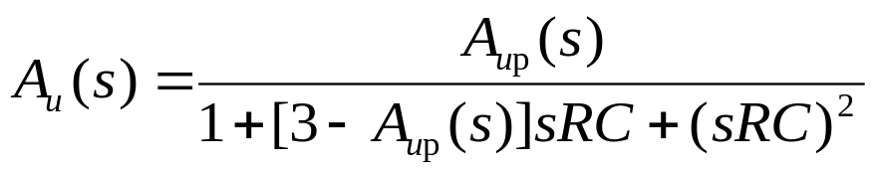
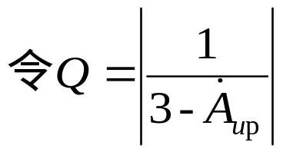
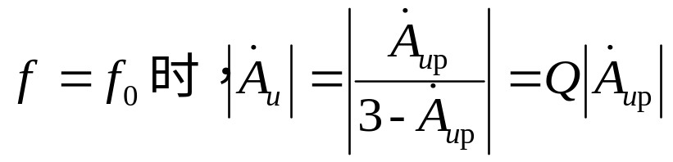
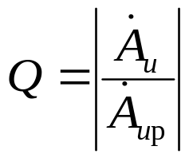
M点的电流方程为
P点的电流方程为
小于3，不会产生自激振荡

Slide 14
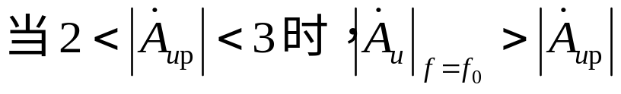

Slide 15
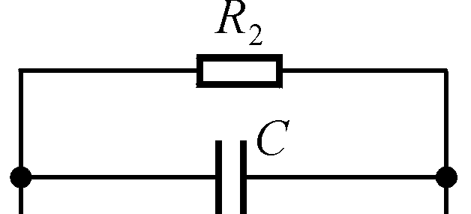
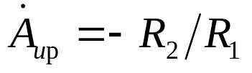
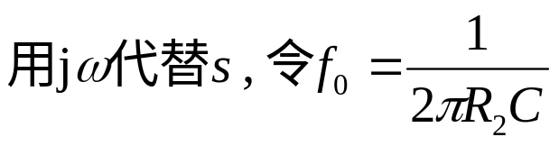
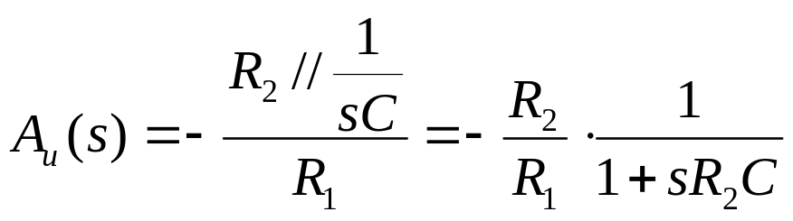
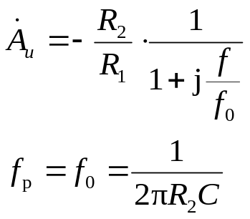
2、反相输入低通滤波器
加R₂后， f→0，C断开，通带放大倍数，
积分运算电路的传递函数为

Slide 16
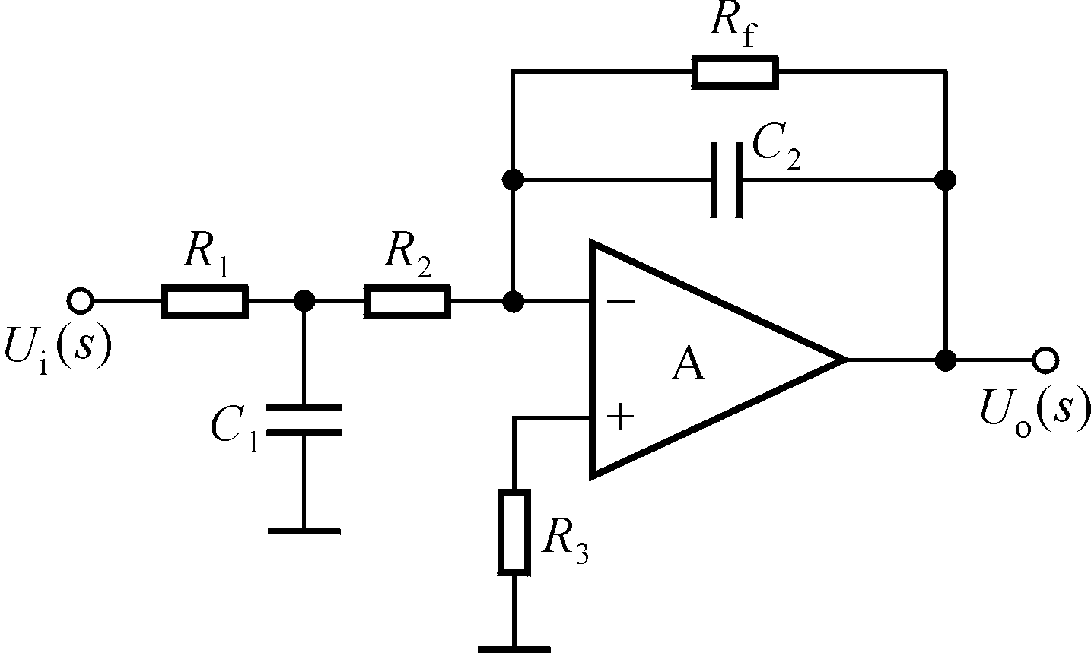
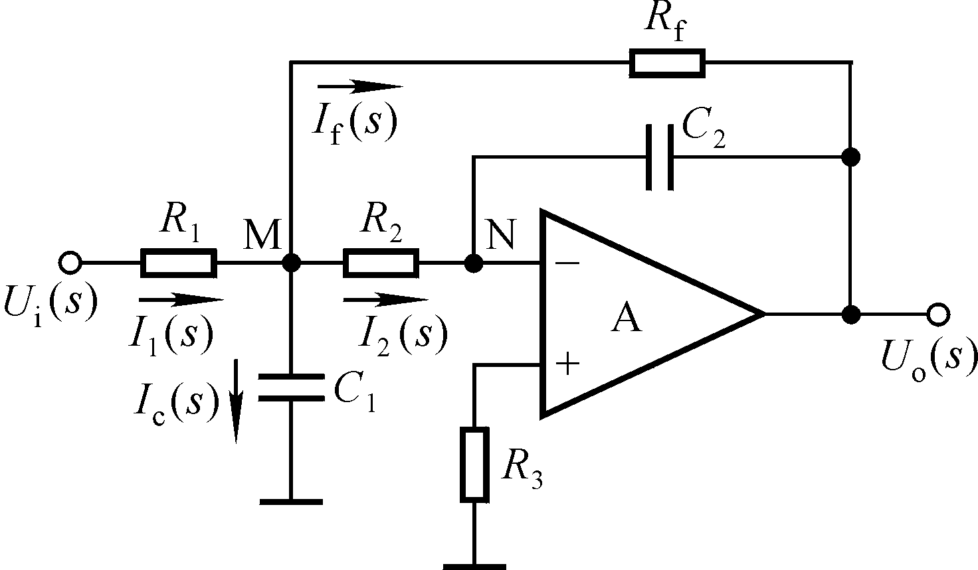
2. 二阶低通滤波电路
无限增益多路反馈 二阶低通滤波电路

Slide 17
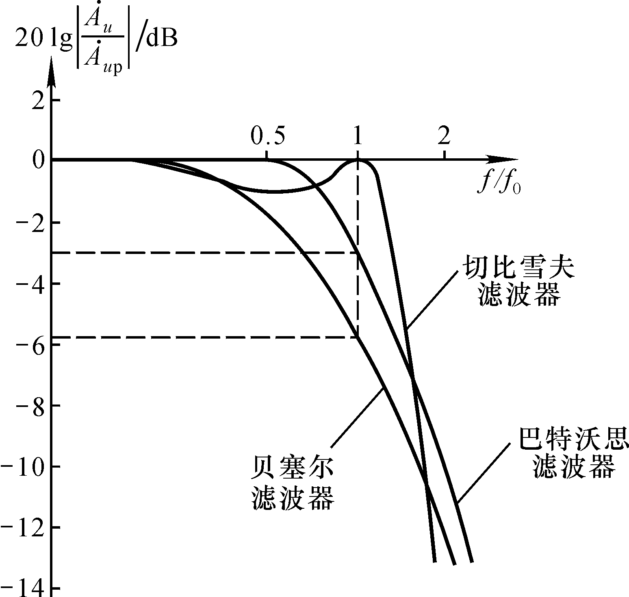
三、三种类型的有源低通滤波电路
Q值分别为0.707,0.96,0.56
幅频特性没有峰值
截止特性最好，曲线衰减斜率最陡
过渡特性最好

Slide 18
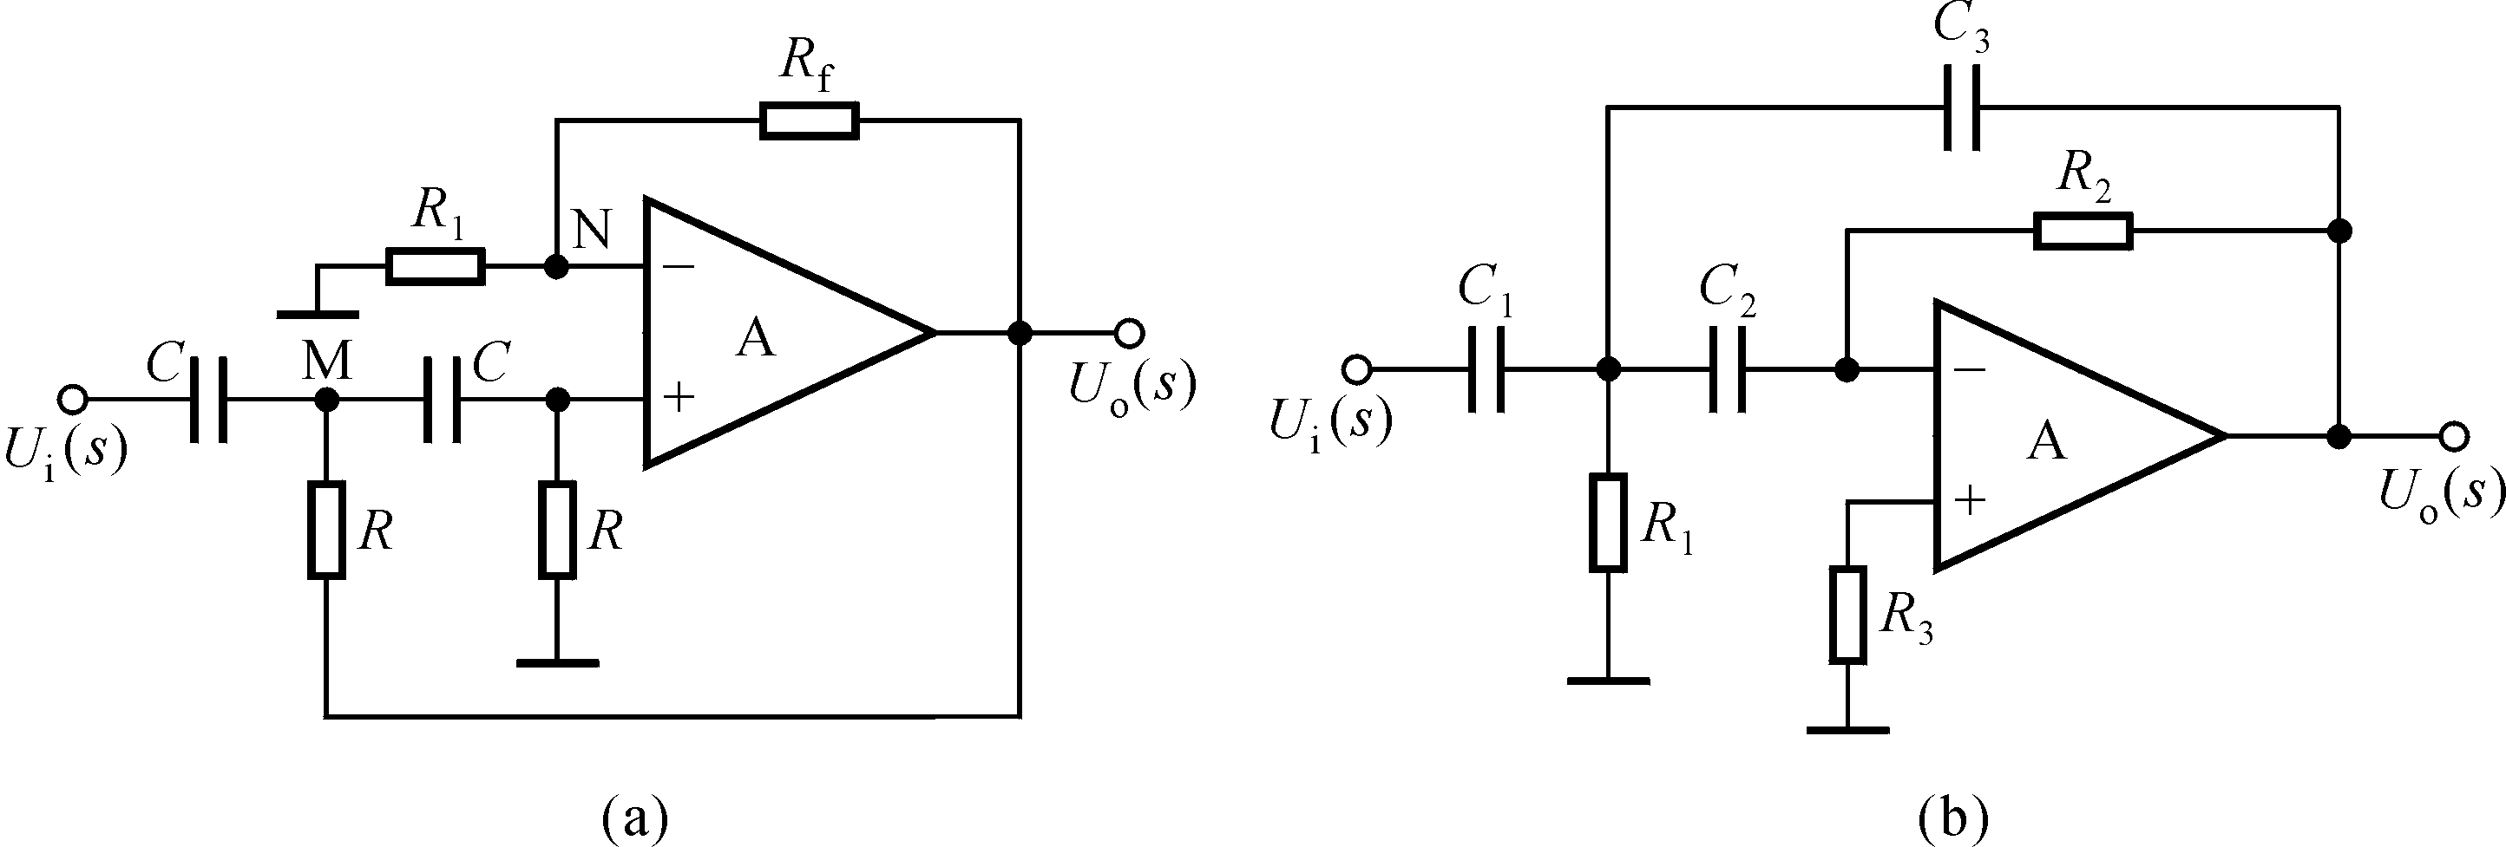
6.3.3其它滤波电路
1.高通滤波器（HPF）
与LPF有对偶性，将LPF的电阻和电容互换，就可得一阶HPF、简单二阶HPF、压控电压源二阶HPF电路。

Slide 19
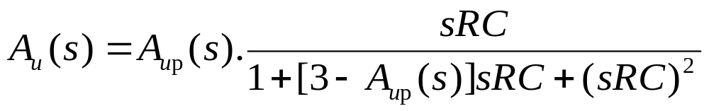
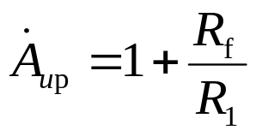



Slide 20





Slide 21

2. 带通滤波器
（BPF）
由低通滤波器和高通滤波器串联组成的带通滤波器
f_{p1}＞f_{p2}
通频带为

Slide 22


3.带阻滤波器（BEF）
低通滤波器和高通滤波器并联再求和就组成带阻滤波器
O
O
O
f_{p2}＞f_{p1}
通频带为

Slide 23
6.3.4 开关电容滤波器
要点：
由 MOS开关、电容器和运算放大器构成的一种离散时间模拟滤波器。开关电容滤波器广泛应用于通信系统的脉冲编码调制。
开关电容滤波器是指对模拟连续信号直接进行数据采样和处理的有源滤波器。它不含A/D (见模数转换器)和D/A(见数模转换器)变换环节。开关电容滤波器虽然工作在离散域，但是，它仍然是有源模拟滤波器。它广泛用于音频的通信系统中，通常做成单片集成电路。
在MOS工艺中，制造电阻要比制造电容难得多。有源滤波器，主要由电阻、电容和运算放大器组成。如果能把其中的电阻用电容加开关来代替，则构成了新的器件即开关电容滤波器。用来代替电阻的电容和开关都用MOS工艺制造，分别叫MOS电容和MOS场效应晶体管开关(又称模拟开关)。

Slide 24


6.3.5 状态变量型有源滤波器
够成负反馈
要点：
将比例、积分、求和等基本运算电路组合成自由设置传递函数、实现各种滤波功能的电路，称为状态变量型滤波器。
通带放大倍数决定于负反馈网络。
利用“逆运算”方法。
f→0时负反馈最强， A₁输出电压→0； f→ ∞时C相当于短路，A₂输出电压→0，电路开环， A₁输出电压→±U_{OM}，工作到非线性区；需引入负反馈决定通带放大倍数。
实现高通滤波

Slide 25








二阶低通滤波器

Slide 26
运算电路与有源滤波器的比较
相同之处
  电路中均引入深度负反馈，因而集成运放均工作在线性区。
  均具有“虚短”和“虚断”的特点，均可用节点电流法求解电路。
不同之处
  运算电路研究的是时域问题，有源滤波电路研究的是频域问题；测试时，前者是在输入信号频率不变或直流信号下测量输出电压与输入电压有效值或幅值的关系，后者是在输入电压幅值不变情况下测量输出电压幅值与输入电压频率的关系。
  运算电路用运算关系式描述输出电压与输入电压的关系，有源滤波器用电压放大倍数的幅频特性描述滤波特性。

Slide 27
第6章
结 束

